Slide 1

基于Python的招聘岗位数据挖掘与分析
延时符

Slide 2
目录
Contents
PART 04
数据可视化
PART 05
数据挖掘与预测
PART 01
数据采集
PART 02
数据预处理
PART 03
数据存储
延时符

Slide 3
数据采集
第一章
数据采集
爬虫概述：
（1）通过分析网页的url和网页对浏览器发送请求的反馈结果，构造出动态页面访问的url为：https://search.51job.com/list/000000,000000,0000,00,9,99,python,2,{}.html。
（2）把所有的请求信息集中到Handletencent这一个方法中，包含cookies、headers（请求头）、params（代理信息）。
（3）通过读取txt文件获取到所有的城市，然后通过列表生成器生成一个列表，并把所有城市装进该列表中；
（4）构造for循环通过城市分组的方式来爬取每一个网页中Python岗位信息。
（5）为了节约爬取时间，利用multiprocessing中的Process动态生产多个进程，使爬取速度加快
延时符

Slide 4
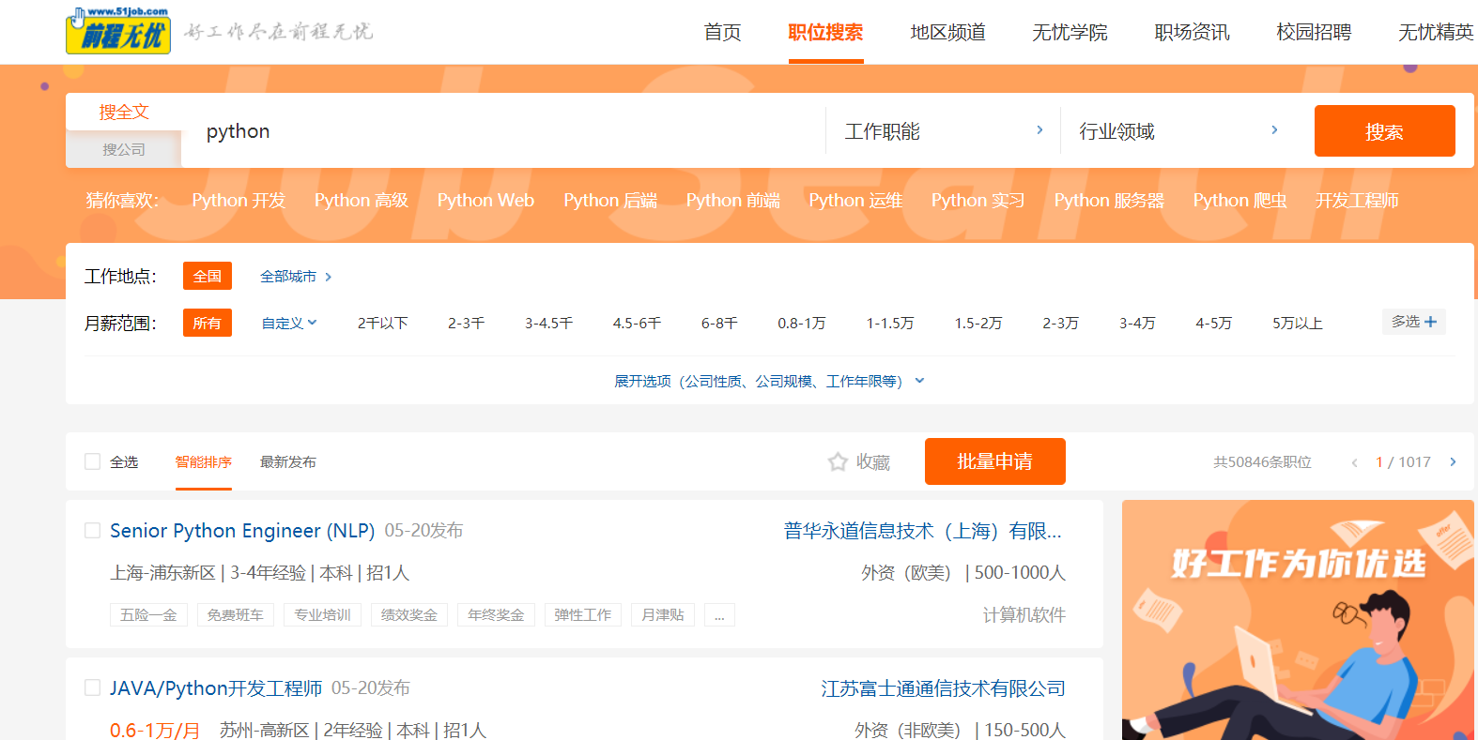
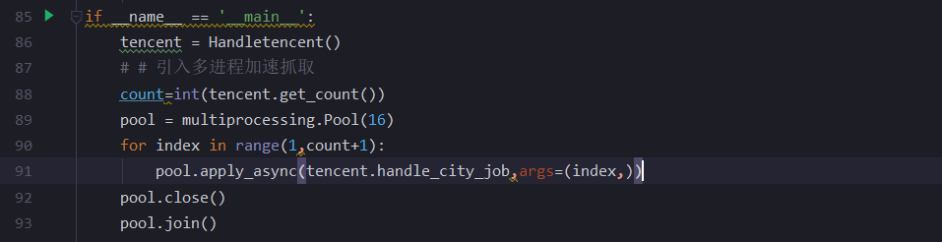
数据采集
第一章
数据采集
爬取51job招聘网站
51job网站的反扒措施比较轻，
因此选择该招聘网站
关键代码
延时符

Slide 5
数据存储
第二章
数据存储
1
在数据抓取以及将数据预处理存入到数据库的整个过程中采用的是Session会话管理技术。
Session
关于Python与MySQL的连接是通过Python的sqlalchemy模块进行的。先在头文件中导入sqlalchemy模块，
然后使用固定的连接语句
engine = create_engine(“mysql+pymysql”://root@localhost:端口号/数据库名称)来与数据库进行连接。
然后通过定义好的数据库字段名称以及字段大小来创建数据库表
2
SQLalchemy
延时符

Slide 6
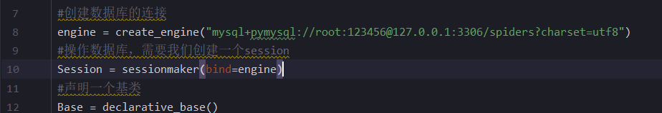
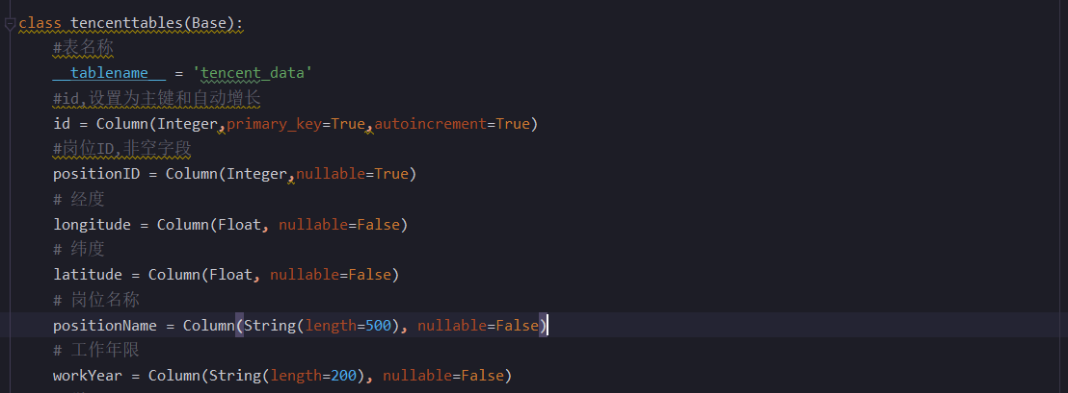
关键代码
第二章
数据存储
连接数据库
创建数据库表字段
数据库表创建完成
延时符

Slide 7
数据去重
第三章
数据预处理
在存储数据之前，先来查询一下表里是否有这条岗位信息
query_result = self.mysql_session.query(tencenttables).filter(tencenttables.crawl_date==date, tencenttables.positionID==int(item['jobid'])).first() if query_result: print('该岗位信息已存在%s:%s:%s'%(item['jobid'],item['workarea_text'],item['job_name'])) else: #插入数据 self.mysql_session.add(data) #提交数据到数据库 self.mysql_session.commit() print('新增岗位信息%s'%item['jobid']) time.sleep(1)
点击输入标题
由于爬取的数据再次重新爬取的话，数据库中可能会有重复的数据，因此在插入数据库之前就定义一个度量，时期先查询一下数据库中是否有这条记录，这样可以避免重复数据的插入
延时符

Slide 8
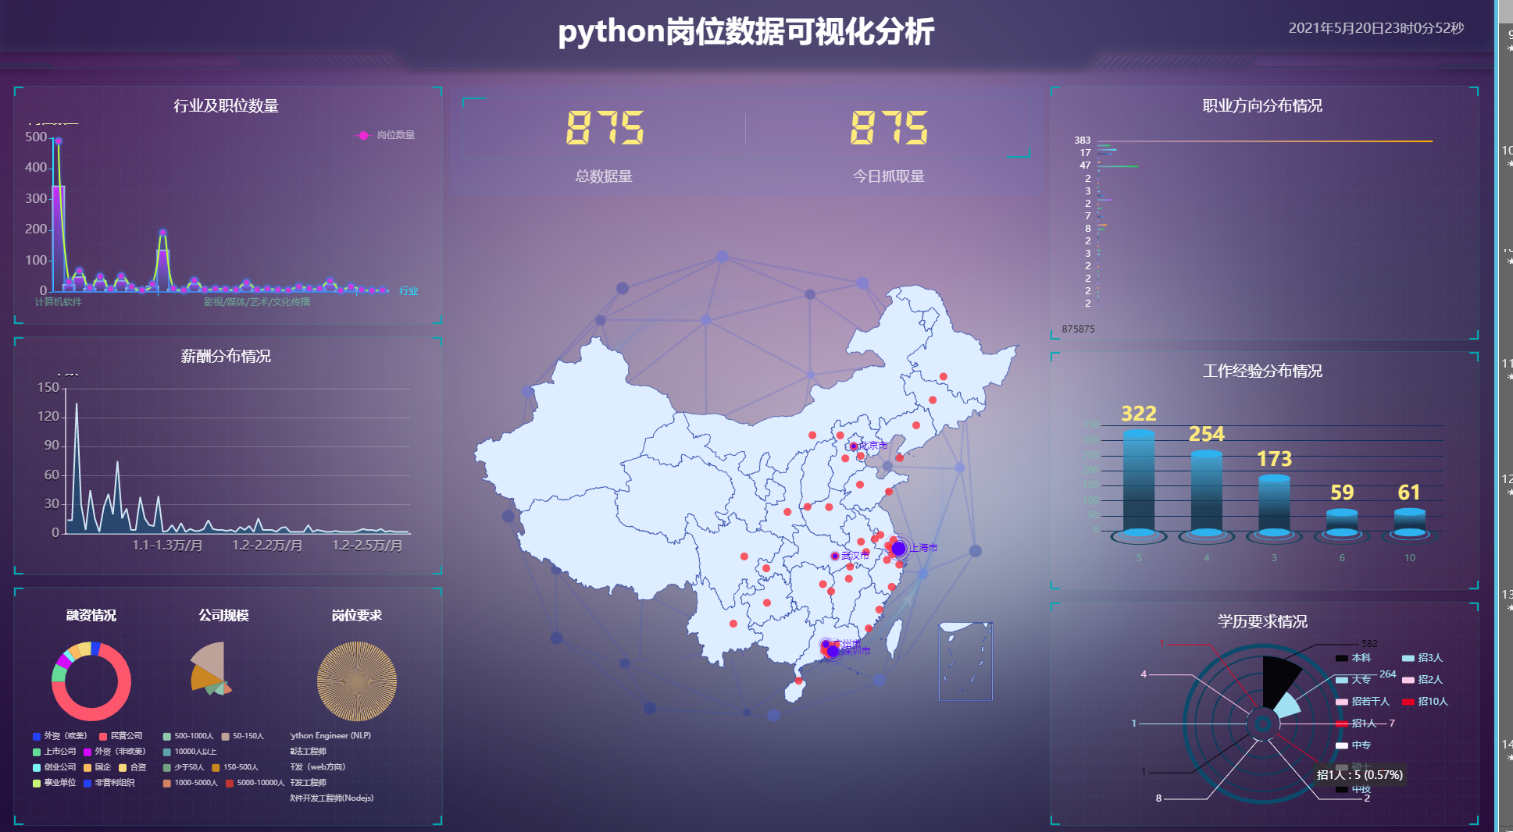
数据可视化展示
第四章
数据可视化
延时符

Slide 9
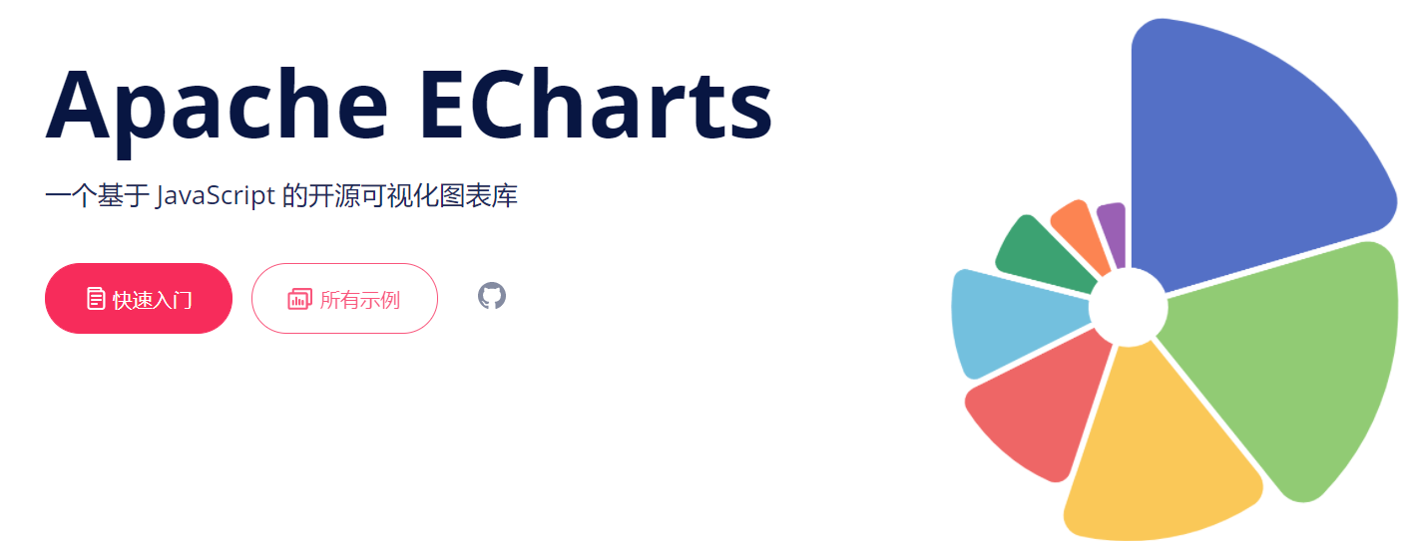
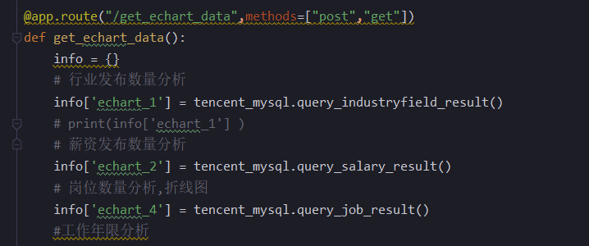
图形制作和数据传输
第四章
数据可视化
（1）图形制作：
每一个图表定义一个Function，每一个Function中包含一个option对象。通过option对象对该图表的一些属性进行相关的设置，例如title、series、type以及本图表的数据data等相关属性，然后通过myChart.setOption(option)将该option对象设置给图表。
（2）flask路由数据传输
定义一个页面将数据库中查询出来的数据存到一个info列表里面，然后每一个图形里面的数据通过调用info列表中定义好的字段数据来分别显示每一种数据类型
延时符

Slide 10
数据挖掘
第五章
数据挖掘和薪资预测
预测薪资
回归训练数据
KNN算法
提炼关键字的权重
TfidfVectorizer函数
PageRank算法
对核心能力和职位进行排序（按照影响力）
数据格式处理
合并职位名称和技能列表
延时符

Slide 11
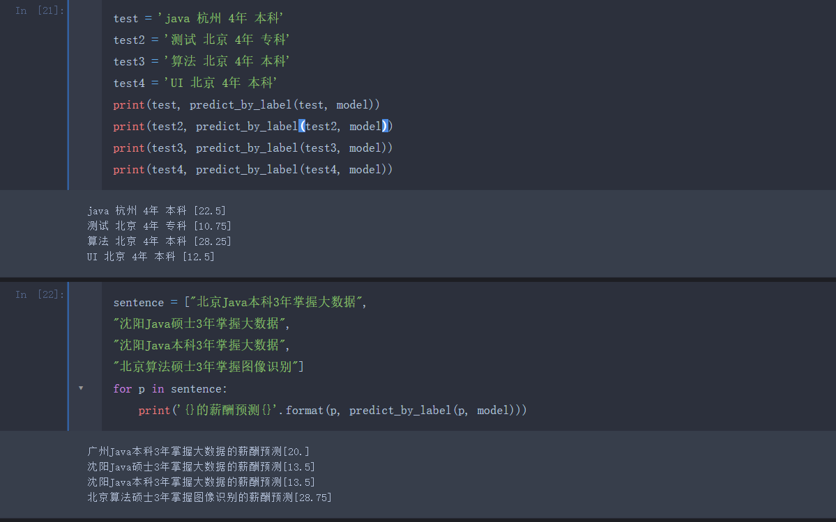
预测薪资
第五章
数据挖掘和薪资预测
延时符

Slide 12
THANK YOU FOR YOUR LISTENING.
感谢聆听

